Slide 1
Mokřady
Matěj Bahenský
Libor Šnajdr

Slide 2
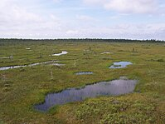
Co jsou?
Mokřad je samostatný ekosystém, který je zaplaven nebo nasycen vodou.
Mokřady odlišuji od suchozemských forem půdy nebo vodních ploch.

Slide 3
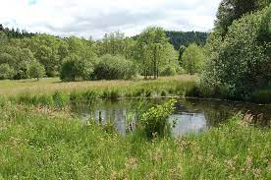
Význam
Mokřady se podílejí v koloběhu vody.
Pohlcují nadbytečný oxid uhličitý z ovzduší.
Představují přirozenou zásobárnu vody v krajině.
Pouhý jeden čtvereční metr
Plochy umí zadržet 900litrů.

Slide 4
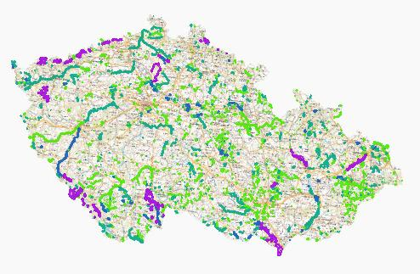
Kde se nachází v ČR

Slide 5
Světový den.
Světový den je 2 února. Vznikl v roce 1971.

Slide 6
DEKUJI ZA POZORNOST.

